Slide 1
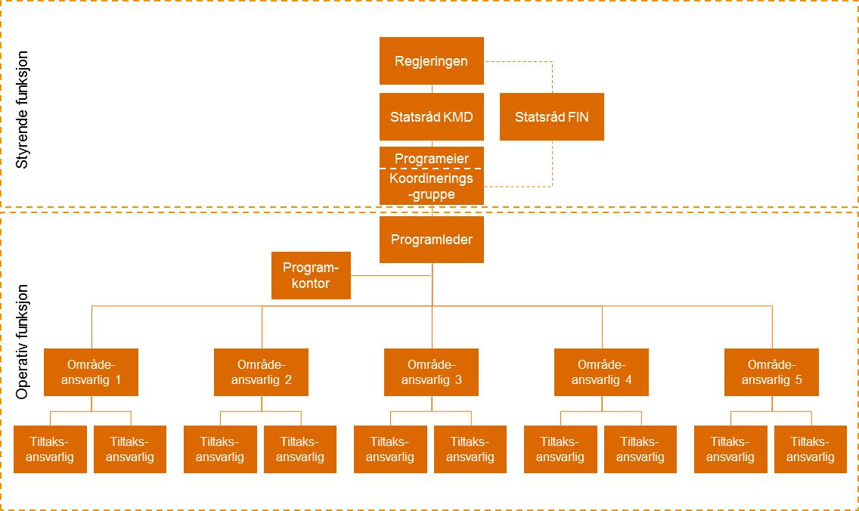
Organisering av Program for bedre styring og ledelse i staten

